Slide 1
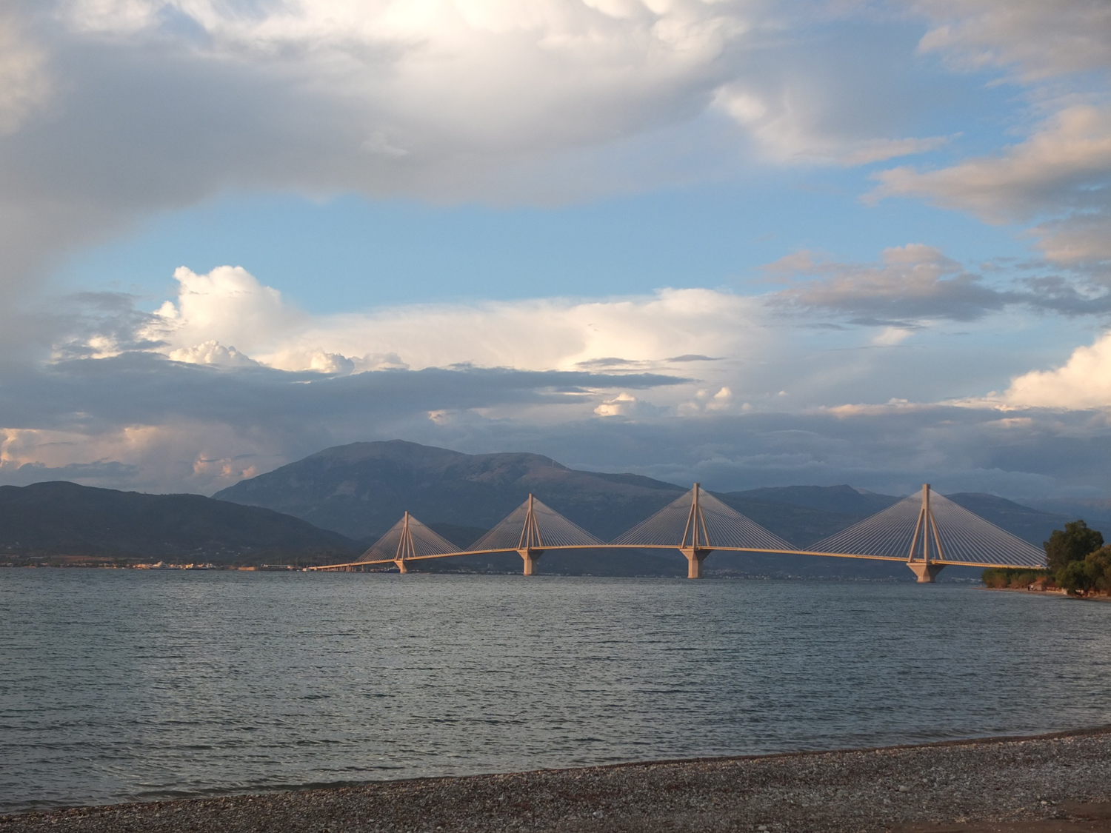

Αναλυτικό Πρόγραμμα
Στελλάκης Νεκτάριος, Καθηγητής (nekstel@upatras.gr)
Τμήμα Επιστημών της Εκπαίδευσης και της Αγωγής στην Προσχολική Ηλικία – Παν. Πατρών

Slide 2
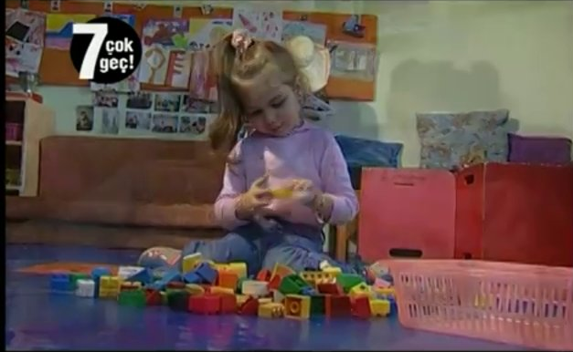


Εισαγωγικά
Τι είναι το αναλυτικό πρόγραμμα;
Ποιοι το σχεδιάζουν;
Τι εξυπηρετεί;
Ποια η διαφορά του αναλυτικού προγράμματος της προσχολικής εκπαίδευσης από τα αντίστοιχα των άλλων βαθμίδων;
Ποιες θεωρίες για τη γλώσσα, για τη μάθηση και για τη γνώση υπονοούν οι πρακτικές που υποδεικνύει;
Θεωρείται το νηπιαγωγείο το πρώτο σχολείο;
Συμμερίζεται την άποψη πως η μάθηση δεν εξαρτάται μόνον από τις διανοητικές διεργασίες του ανθρώπου, αλλά και από κοινωνικο-συναισθηματικούς παράγοντες, όπως το βαθμό αυτοεκτίμησης, το είδος και την ποιότητα των σχέσεών μας με τους άλλους κ.ά.; Υποστηρίζει την ολόπλευρη ανάπτυξη του παιδιού;

Slide 3

αναδυόμενος, φυσικός, πρώτος γραμματισμός
οικογένεια
σχολικός γραμματισμός
σχολείο
ακαδημαϊκός γραμματισμός
ειδική γνώση
ενεργή συμμετοχή
στο πολιτισμικό –
πολιτικό γίγνεσθαι
Notes:
Literacy is now seen as a continuum of skill levels, from basic to advanced, acquired throughout a lifespan, as opposed to being defined in terms of a simple dichotomy of “literacy” versus “illiteracy”] UN: A/69/183 (2014)

Slide 4
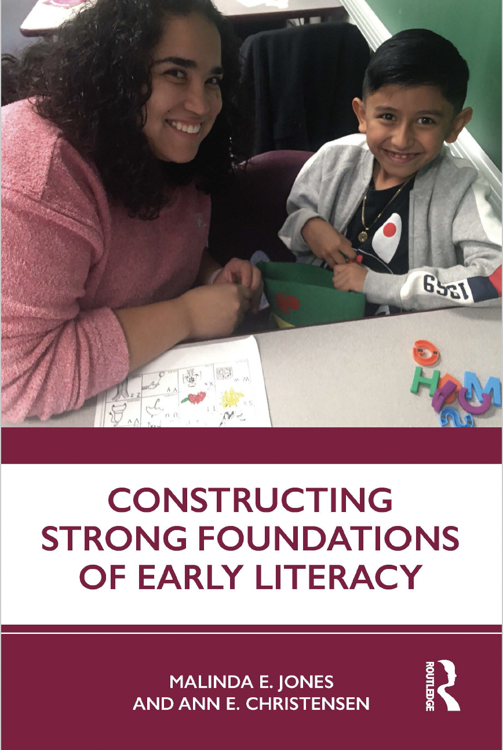
Τα δέκα θεμέλια του γραμματισμού
1. Προφορική γλώσσα
2. Λεξιλόγιο και γενικές γνώσεις
3. Γνώσεις για τα βιβλία
4. Φωνολογική και φωνημική επίγνωση
5. Γνώση αλφαβήτου και γραμμάτων
6. Γνώσεις για τον έντυπο λόγο
7. Αναδυόμενη ανάγνωση
8. Αναδυόμενη γραφή
9. Θετικές διαθέσεις σχετικά με τον γραμματισμό και τη μάθησή της γραπτής επικοινωνίας
10. Εκτελεστικές λειτουργίες (προσήλωση, μνήμη, συναισθηματική ανταπόκριση, ωριμότητα, έλεγχος συμπεριφοράς κτλ). Η συμβολή τους στη μαθησιακή πορεία είναι καθοριστική.

Slide 5
Η οπτική μας: πρώτος, φυσικός, αναδυόμενος γραμματισμός
Τα παιδιά προσχολικής ηλικίας μαθαίνουν να γράφουν και να διαβάζουν γράφοντας και διαβάζοντας, παρατηρώντας τους μεγαλύτερους να επικοινωνούν γραπτώς ή συμμετέχοντας σε περιστατικά γραμματισμού στην καθημερινή τους ζωή. Χρησιμοποιώντας το γραπτό λόγο για ψυχαγωγία, παιχνίδι, επικοινωνία διερευνούν, πειραματίζονται και οικειοποιούνται τους κανόνες που διέπουν το γραπτό λόγο, κατανοούν καλύτερο το ρόλο του στην επικοινωνία κι επιθυμούν να μάθουν να γράφουν και να διαβάζουν στο δημοτικό σχολείο.

Slide 6
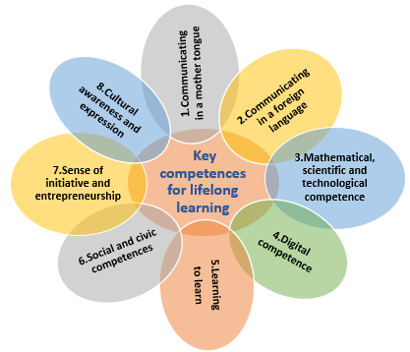
«Οι ικανότητες του 21ου αιώνα βρίσκονται στον πυρήνα του Προγράμματος Σπουδών του νηπιαγωγείου και διατρέχουν όλα τα Θεματικά Πεδία και τις Θεματικές Ενότητές του.» (ΦΕΚ, Τεύχος B’ 687/10.02.2023, σελ. 6417)

Slide 7
8 βασικές ικανότητες
1.Επικοινωνία στη μητρική γλώσσα: ικανότητα έκφρασης και ερμηνείας εννοιών, σκέψεων, συναισθημάτων, γεγονότων και απόψεων τόσο σε προφορική όσο και σε γραπτή μορφή.
2.Επικοινωνία σε ξένη γλώσσα: ισχύουν τα παραπάνω, αλλά απαιτούνται και δεξιότητες διαμεσολάβησης (δηλ. σύνταξη περίληψης, παράφραση, διερμηνεία ή μετάφραση) και η διαπολιτισμική κατανόηση.
3.Μαθηματική ικανότητα και ικανότητες στην επιστήμη και την τεχνολογία: στέρεα βάση της λειτουργικής γνώσης της αριθμητικής, κατανόηση του φυσικού κόσμου και ικανότητα εφαρμογής των γνώσεων και της τεχνολογίας για την ικανοποίηση των αντιληπτών ανθρώπινων αναγκών (για παράδειγμα στην ιατρική, τις μεταφορές ή την επικοινωνία).
4.Ψηφιακή ικανότητα: η χρήση της τεχνολογίας της πληροφορίας και των επικοινωνιών για την εργασία, την ψυχαγωγία και την επικοινωνία, με αυτοπεποίθηση και κριτικό πνεύμα.
5.Μεταγνωστικές ικανότητες (learning to learn): η ικανότητα αποτελεσματικής διαχείρισης της ατομικής μάθησης, σε ατομικό ή σε συλλογικό επίπεδο.
6.Κοινωνικές ικανότητες και ικανότητες που σχετίζονται με την ιδιότητα του πολίτη: η ικανότητα να συμμετέχουν τα άτομα με αποτελεσματικό και εποικοδομητικό τρόπο στην κοινωνική και επαγγελματική ζωή, και να συμμετέχουν με ενεργό και δημοκρατικό τρόπο ιδίως στις όλο και περισσότερο ποικιλόμορφες κοινωνίες.
7.Αίσθημα πρωτοβουλίας και επιχειρηματικότητα: ικανότητα να μετατρέπονται οι ιδέες σε δράση μέσα από τη δημιουργικότητα, την καινοτομία και την ανάληψη ρίσκου, καθώς και ικανότητα σχεδιασμού και διαχείρισης έργων.
8.Πολιτιστική γνώση και έκφραση: ικανότητα εκτίμησης της σημασίας της δημιουργικής έκφρασης ιδεών, εμπειριών και συναισθημάτων σε ένα φάσμα μέσων, όπως η μουσική, το θέατρο, η λογοτεχνία και οι εικαστικές τέχνες.
ΣΥΣΤΑΣΗ ΤΟΥ EΥΡΩΠΑΪΚΟΥ KΟΙΝΟΒΟΥΛΊΟΥ KΑΙ ΤΟΥ ΣΥΜΒΟΥΛΊΟΥ ΤΗΣ ΕΕ 18/ 12/ 2006) σχετικά με τις βασικές ικανότητες της δια βίου μάθησης(2006/962/ΕΚ) http://data.europa.eu/eli/reco/2006/962/oj

Slide 8
α) Οι γνώσεις περιγράφουν το «τι» της μάθησης και προσδιορίζονται ως μία σειρά εδραιωμένων γενικότερων και ειδικότερων γνωστικών στοιχείων, ιδεών, εννοιών, θεωριών, σχημάτων, γεγονότων, δεδομένων και πληροφοριών, που πρέπει να οικοδομηθούν και να κατακτηθούν προκειμένου τα παιδιά να αναγνωρίζουν και να αντιλαμβάνονται μία συγκεκριμένη περίσταση, ένα αντικείμενο ή μία κατάσταση.
β) Οι δεξιότητες περιγράφουν το «πώς» της μάθησης και αποτελούν ένα σύνολο επιμέρους διακριτών μονάδων ενέργειας ή συμπεριφοράς που συνάγονται από τις αντίστοιχες γνώσεις και εφαρμόζονται με έναν οργανωμένο και δυναμικό τρόπο σε κάθε συνθήκη.
γ) Οι στάσεις περιγράφουν το «γιατί» της μάθησης και αντιστοιχούν σε προδιαθέσεις, τάσεις, συναισθήματα, αξίες, νοητικές συνήθειες, νοοτροπίες και μορφές συμπεριφοράς που απαιτούν χρόνο και συστηματικότητα προκειμένου να εδραιωθούν και να διαμορφώσουν τον συνολικό προσανατολισμό και την ανταπόκριση των

Slide 9

α) Εργαλεία σκέψης: 1. κριτική σκέψη,
2. δημιουργικότητα, 3. επίλυση προβλήματος και στοχαστική λήψη αποφάσεων
β) εργαλεία επιστήμης και τεχνολογίας: 1. καινοτομία,
2. υπολογιστική σκέψη, 3. σχεδιαστική και κατασκευαστική ικανότητα
γ) εργαλεία ζωής: 1. προσωπική ενδυνάμωση και κοινωνική ευθύνη, 2. ιδιότητα του πολίτη, 3. ευελιξία, προσαρμοστικότητα και ανθεκτικότητα,
δ) εργαλεία μάθησης: 1. επικοινωνία, 2. συνεργασία,
3. μαθαίνω πώς να μαθαίνω - μεταγνώση.

Slide 10
ΘΕΜΑΤΙΚΑ ΠΕΔΙΑ
α.Γλώσσα
β. ΤΠΕ
Παιδί και Επικοινωνία
α. Προσωπική και Κοινωνικο-
συναισθηματική Ανάπτυξη
β. Κοινωνικές Επιστήμες
Παιδί, Εαυτός και Κοινωνία
α. Κινητική Αγωγή β. Τέχνες
Α.Μαθηματικά
Β.Φυσικές Επιστήμες γ. Τεχνολογία Κατασκευών
Θετικές Επιστήμες
  Παιδί, Σώμα, Δημιουργία και Έκφραση

Slide 11
Α’ Θεματικό Πεδίο: Παιδί και Επικοινωνία
ΤΠΕ
Γλώσσα
(τα παιδιά να παράγουν νοήματα και να επικοινωνούν τις ιδέες τους)
(εξοικείωση με τη χρήση ψηφιακών περιβαλλόντων)
Προφορική επικοινωνία
Γραπτή επικοινωνία
Πολυγλωσσική επικοινωνία
Γνωριμία και επικοινωνία με τις ΤΠΕ
Ανακάλυψη, Προγραμματισμός και Ψηφιακό Παιχνίδι

Slide 12
Β’ Θεματικό Πεδίο: Παιδί, Εαυτός και Κοινωνία
Κοινωνικές Επιστήμες
Προσωπική και Κοινωνικοσυναισθηματική Ανάπτυξη
(καλλιέργεια ισχυρής αυτοαντίληψης)
(τα παιδιά να αντιληφθούν τη θέση τους στην κοινωνία)
Ιστορία και πολιτισμός
Σχέση με φυσικό και δομημένο περιβάλλον
Κοινωνική και οικονομική ζωή
Αίσθηση εαυτού
Συναισθηματική επίγνωση
Διαπροσωπικές σχέσεις

Slide 13
Γ’ Θεματικό Πεδίο: Παιδί και Θετικές Επιστήμες
Φυσικές επιστήμες
Τεχνολογία Κατασκευών
Μαθηματικά
(να κατανοήσουν το φυσικό κόσμο και τα φυσικά φαινόμενα)
(εξοικείωση με το τεχνητό και τεχνολογικό περιβάλλον)
(εξοικείωση με το μαθηματικό συλλογισμό)
Παραδοσιακά και σύγχρονα Τεχνολογικά εργαλεία/Εξοπλισμός και συσκευές
Τεχνολογία των κατασκευών ως εργαλείο στην καθημερινή ζωή
Γεωμετρία και μετρήσεις
Αριθμοί-Πράξεις και Άλγεβρα
Στοχαστικά μαθηματικά
Ζωντανοί οργανισμοί
Ύλη και φαινόμενα
Γη-Πλανητικό σύστημα και Διάστημα

Slide 14
Δ’ Θεματικό Πεδίο: Παιδί, Σώμα, Δημιουργία και Έκφραση
Τέχνες
Κινητική Αγωγή
(να γνωρίσουν και να χρησιμοποιούν το σώμα και τις κινητικές τους δυνατότητες με δημιουργικό τρόπο )
(να εκφράσουν δημιουργικά ιδέες, συναισθήματα και απόψεις)
Σώμα και κίνηση
Φυσικά δραστήρια ζωή
Αθλητική-Πολιτιστική Παράδοση και Δημιουργική Κίνηση
Εικαστικές τέχνες
Θεατρική τέχνη
Μουσική

Slide 15
Το Θεματικό Πεδίο Παιδί και Επικοινωνία λαμβάνει υπόψη τις σημαντικές αλλαγές στους τρόπους με τους οποίους οι άνθρωποι παράγουν και μεταδίδουν νοήματα στη σύγχρονη κοινωνία, στοχεύοντας στη διαμόρφωση μαθησιακών περιβαλλόντων που εξοικειώνουν τα παιδιά με ποικίλα εργαλεία για την επεξεργασία και ανταλλαγή πληροφοριών για την εδραίωση αμοιβαίας κατανόησης.
Υιοθετείται η προσέγγιση των πολυγραμματισμών, η οποία δίνει έμφαση σε πολυτροπικά κείμενα και στην ενσωμάτωση διαφόρων σημειωτικών συστημάτων για την παραγωγή νοήματος και την αποτελεσματική επικοινωνία στο πλαίσιο καθημερινών καταστάσεων και αυθεντικών εμπειριών. Στο πλαίσιο των πολυγραμματισμών, ο κριτικός γραμματισμός κατέχει ιδιαίτερη θέση αντιμετωπίζοντας το κάθε κείμενο ως πολιτισμικό προϊόν που εμπεριέχει ιδεολογικά και κοινωνικά χαρακτηριστικά, τα οποία είναι σημαντικό να λαμβάνονται υπόψη, ώστε να γίνονται εις βάθος κατανοητά τα μηνύματα που μεταφέρονται και να συζητιούνται υπό το πρίσμα πολιτισμικών, κοινωνικών και άλλων παραμέτρων.

Slide 16


Τα δύο «πολύ» των Πολυγραμματισμών.
- συμφραστικό πλαίσιο
κοινοτικό περιβάλλον
κοινωνικός ρόλος
διαπροσωπικές σχέσεις
ταυτότητα
αντικείμενο συζήτησης
κλπ.
- τροπικότητα
γραπτή
οπτική
χωροαντιληπτική
απτική
χειρονομιακή
ηχητική
προφορική
Πολυ-
Μεγάλη ποικιλία τρόπων αλληλόδρασης στην καθημερινή ζωή, τρόπων με τους οποίους δημιουργούμε και συμμετέχουμε στα νοήματα
Τα νοήματα δημιουργούνται με τρόπους που διακρίνονται από όλο και μεγαλύτερη πολυτροπικότητα

Slide 17
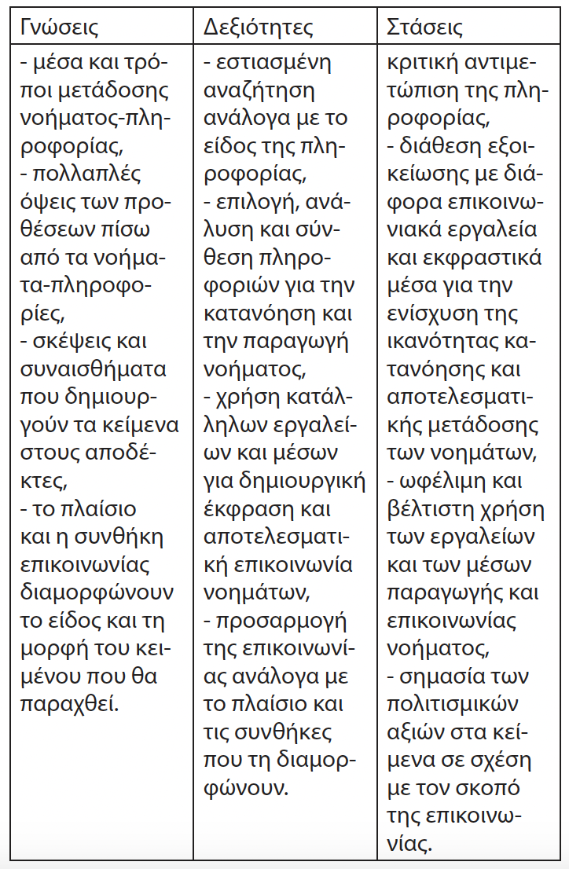
Παιδί & Επικοινωνία

Slide 18
Α’ Θεματικό Πεδίο: Παιδί και Επικοινωνία
Α.1 Γλώσσα
Η γλώσσα ως σύστημα αρχών, κανόνων και συμβάσεων, αποτελεί κοινό δίαυλο επικοινωνίας μεταξύ των ανθρώπων, και μέσο προσωπικής ενδυνάμωσης σε όλους τους τομείς ανάπτυξης και κοινωνικής δραστηριοποίησης. Σκοπός της Θεματικής Ενότητας Γλώσσα είναι να καταστήσει τα παιδιά επιδέξιους και ενεργούς συμμετέχοντες στη μάθηση, ώστε να μπορούν να παράγουν νοήματα και να επικοινωνούν τις ιδέες τους για τον κόσμο.
Στη Θεματική Ενότητα Γλώσσα διαπλέκονται αρμονικά βασικές συνιστώσες της θεωρητικής προσέγγισης του αναδυόμενου γραμματισμού, οι οποίες και προσδιορίζουν τα περιεχόμενα μάθησης που εμπεριέχονται σε αυτή. Συμπληρωματικά, ενσωματώνονται αρχές των θεωρητικών προσεγγίσεων του λειτουργικού γραμματισμού, του ψηφιακού γραμματισμού, του οπτικού γραμματισμού και του κριτικού γραμματισμού εμπλουτίζοντας το περιεχόμενο της ενότητας. Στο πλαίσιο αυτό, τα παιδιά αναπτύσσουν ικανότητες που σχετίζονται με τους τέσσερις (4) βασικούς ρόλους που διαμορφώνουν την εγγράμματη ταυτότητά τους. Σύμφωνα με τον πρώτο ρόλο, τα παιδιά μαθαίνουν να αναγνωρίζουν τους διαφορετικούς τρόπους παραγωγής νοήματος, αλλά και τις συμβάσεις που διαπνέουν τη δομή των διαφορετικών κειμένων. Σύμφωνα με τον δεύτερο ρόλο, τα παιδιά εκπαιδεύονται, ώστε να κατανοούν τα κείμενα, χρησιμοποιώντας και εξελίσσοντας τα δικά τους νοητικά μοντέλα, όπως αυτά διαμορφώνονται μέσα από τις προγενέστερες εμπειρίες και γνώσεις. Σύμφωνα με τον τρίτο ρόλο, τα παιδιά χρησιμοποιούν και παράγουν κείμενα, ώστε να καλύψουν τις προσωπικές τους ανάγκες, λαμβάνοντας υπόψη τις κοινωνικές και πολιτισμικές λειτουργίες που τα διαφορετικά κείμενα εξυπηρετούν. Ως προς τον τέταρτο ρόλο, τα παιδιά λειτουργούν ως κριτικοί αναλυτές των κειμένων, καθώς τα ερμηνεύουν μέσα από διαφορετικές οπτικές και αποφασίζουν ποιο από τα αναδυόμενα νοήματα είναι σημαντικό για αυτά, ενώ μπορεί να διατυπώνουν διαφωνίες ή αμφισβητήσεις,
αλλά και αντιλαμβάνονται τα αίτια που οδήγησαν στη συγγραφή τους.

Slide 19
Η Θεματική Ενότητα Γλώσσα διαρθρώνεται σε τρεις υποενότητες, οι οποίες αλληλοεπιδρούν και αλληλοσυμπληρώνονται:
α) Προφορική Επικοινωνία. Στοχεύει:
στην ανάπτυξη των ικανοτήτων που αφορούν την κατανόηση και παραγωγή προφορικών κειμένων από τα παιδιά,
στην ανάπτυξη της μεταγλωσσικής τους επίγνωσης (ικανότητα συνειδητού ελέγχου των δομών της γλώσσας).
β) Γραπτή Επικοινωνία. Στοχεύει:
στην ανάπτυξη των ικανοτήτων που αφορούν την κατανόηση γραπτών κειμένων και στην εμπλοκή των παιδιών σε πρακτικές ανάγνωσης,
στην εμπλοκή των παιδιών σε πράξεις γραφής,
iii. στην κατάκτηση των εννοιών και των συμβάσεων των γραπτών κειμένων από τα παιδιά.
γ) Πολυγλωσσική Επικοινωνία. Στοχεύει:
στην ενθάρρυνση της χρήσης των γλωσσών κατά την κατανόηση και την παραγωγή προφορικών κειμένων,
στην ενθάρρυνση της χρήσης των γλωσσών κατά την κατανόηση και την παραγωγή γραπτών κειμένων.

Slide 20
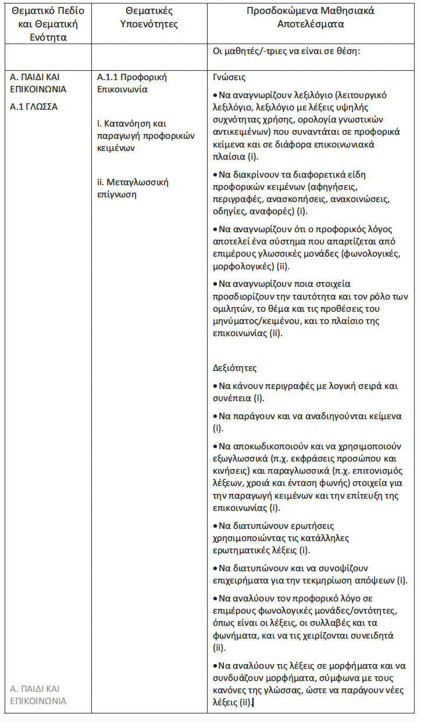
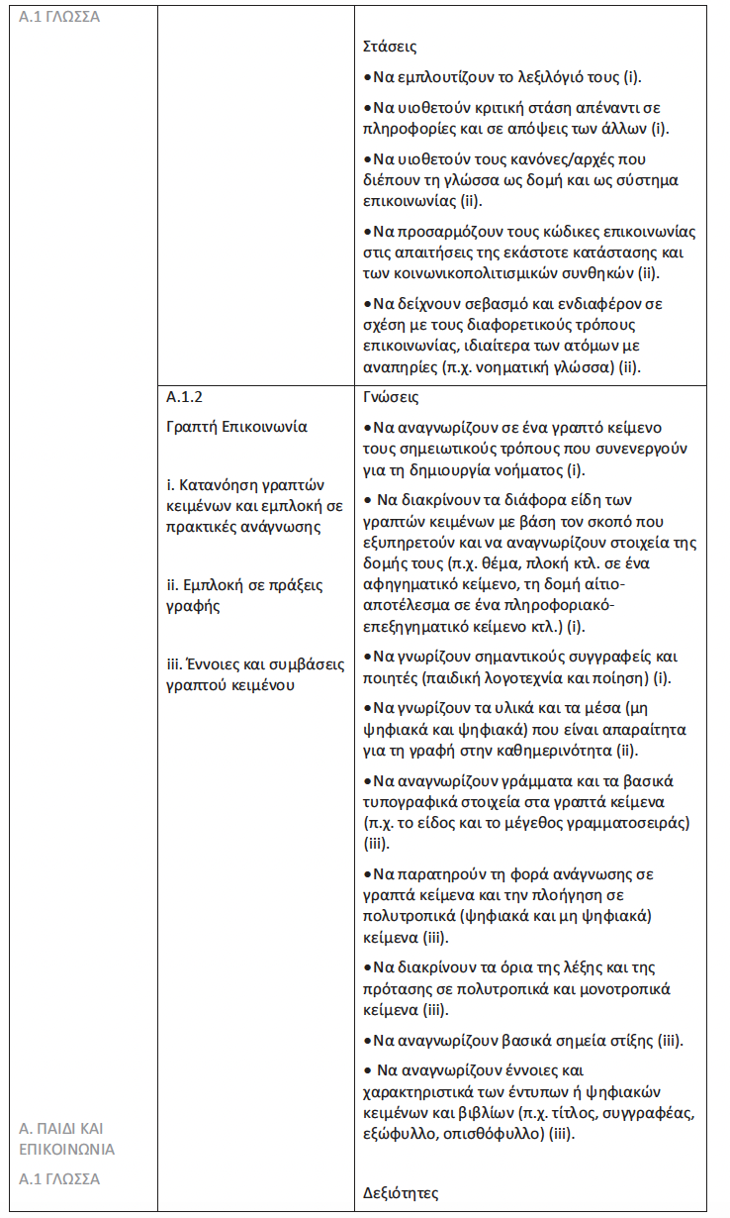
Notes:
;ksdhifg’sig’hgo’gihogori

Slide 21
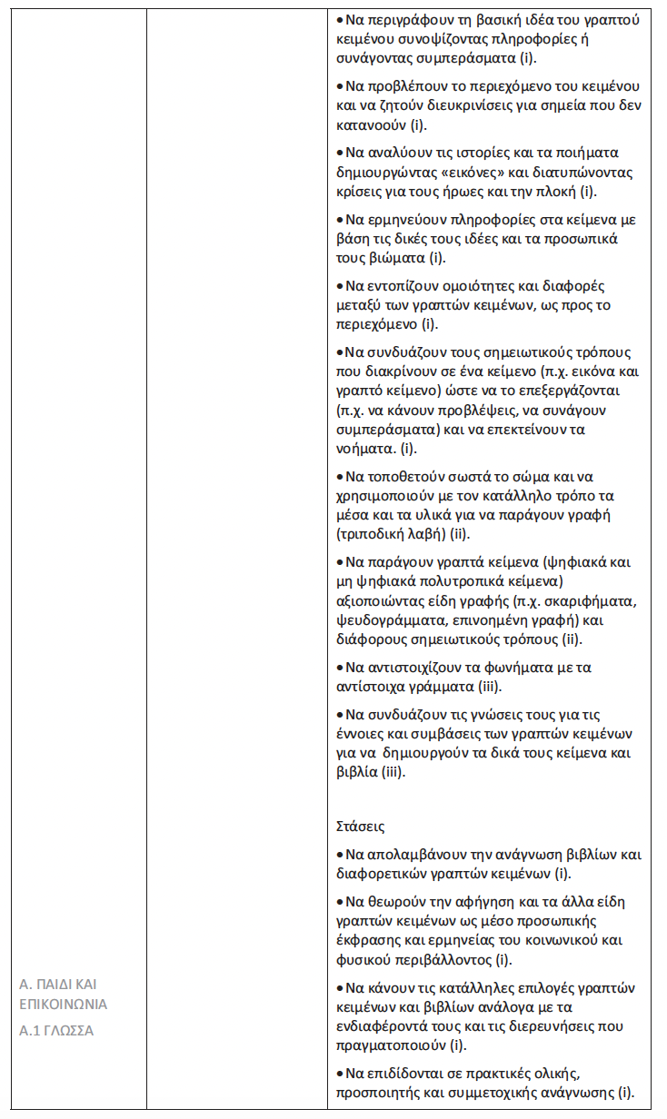
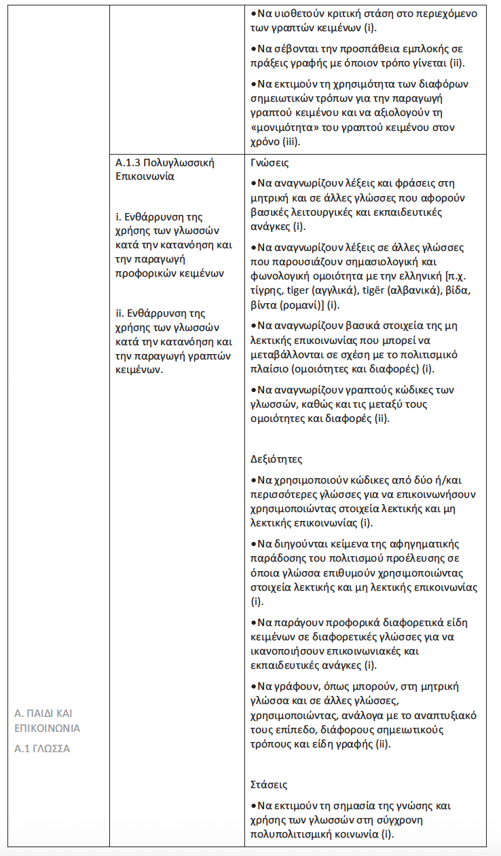

Slide 22

Ενίσχυση της επικοινωνιακής ικανότητας των παιδιών στην γλώσσα του σχολείου (Key competences 1 & 2) με σεβασμό σε κάθε άλλη γλώσσα
Ανάδειξη της πολυτροπικότητας στην επικοινωνία
Ενίσχυση του κριτικού γραμματισμού
Καλλιέργεια της φιλαναγνωσίας
Γνωριμία με τον κώδικα (φωνημική επίγνωση, γνώση των γραμμάτων, τονισμός, σημεία στίξης)
Συνεργασία με την οικογένεια

Slide 23
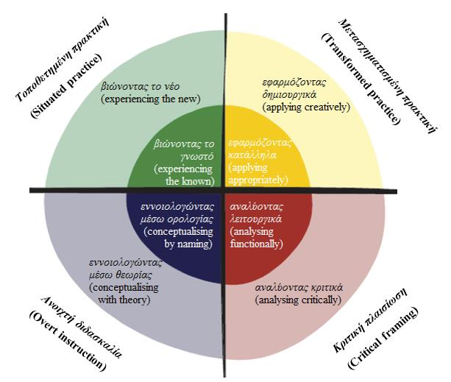
Όλοι οι άνθρωποι μαθαίνουμε μέσα από μία διαδικασία συνεχούς εναλλαγής μεταξύ διαφορετικών τρόπων απόκτησης της γνώσης (Kalantzis, Cope, Στελλάκης & Αρβανίτη, 2019).

Slide 24

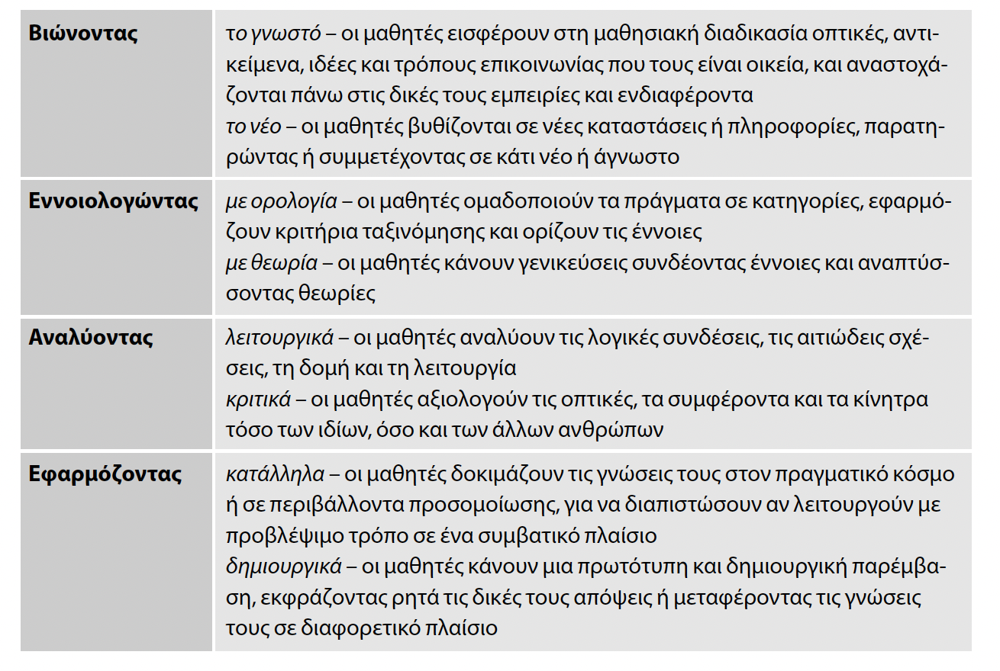
Αναλυτικά: Κεφάλαιο 3 του βιβλίου

Slide 25
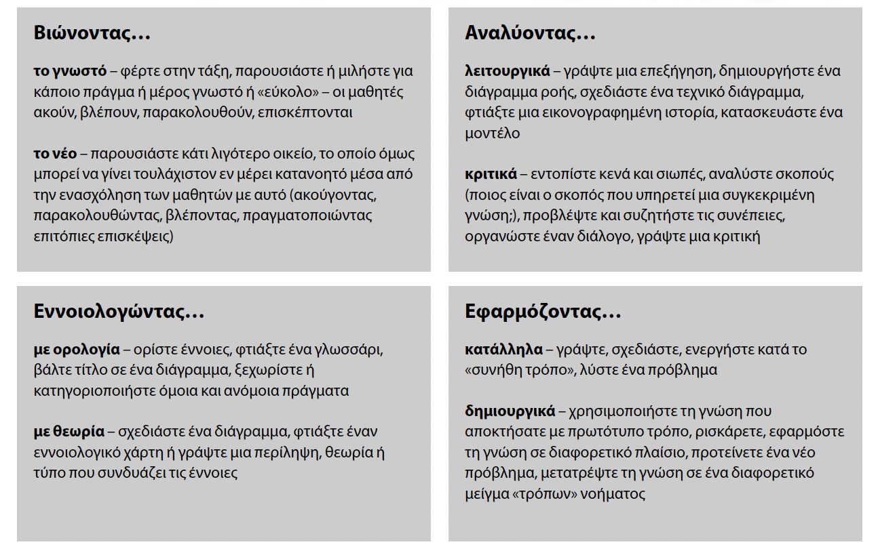

Slide 26
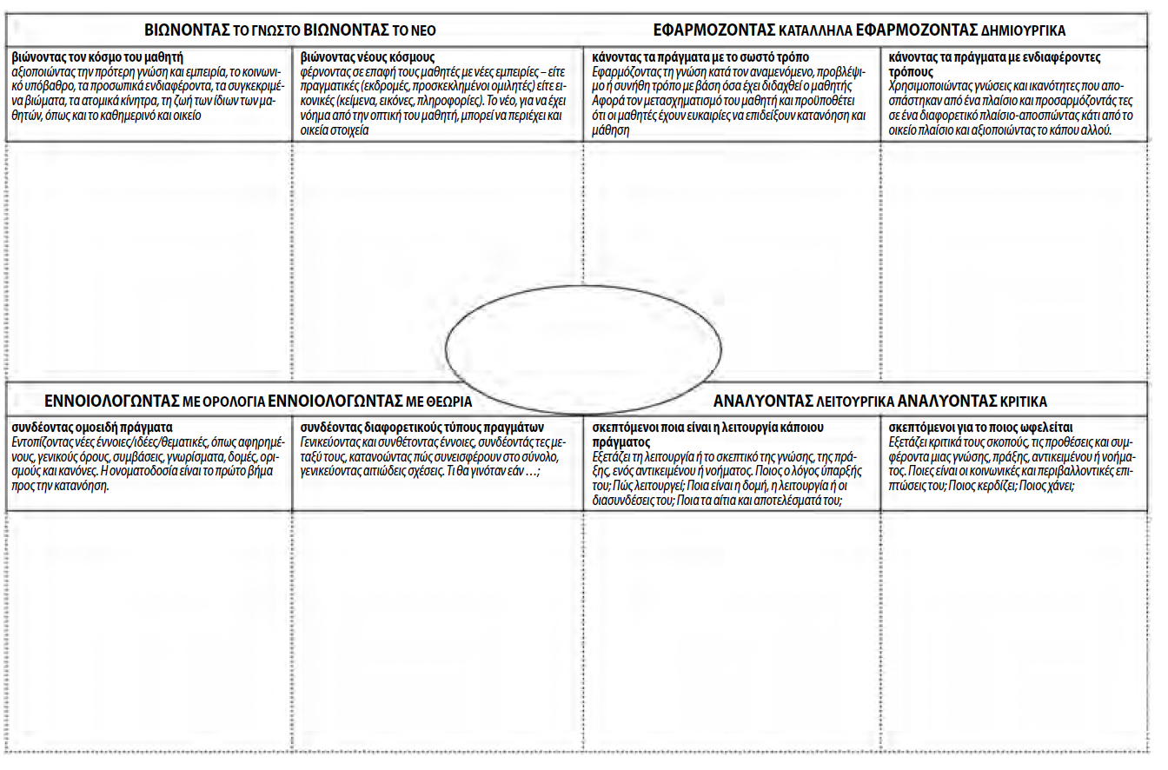

Slide 27
Κατά την γνωσιακή διαδικασία «βιώνοντας το γνωστό» οι μαθητές μοιράζονται με την ολομέλεια τις δικές τους γνώσεις, εμπειρίες, οπτικές, ιδέες αναφορικά με το υπό μελέτη θέμα. Κατά την διάρκεια του «βιώνοντας το νέο» τα παιδιά έρχονται σε επαφή με τις νέες πληροφορίες ή καταστάσεις μέσα από ένα βιβλίο, την συμμετοχή τους σε μία δραστηριότητα ή την παρατήρηση ενός συμβάντος.
Σχετικά με την γνωσιακή διαδικασία «εννοιολογώντας μέσω ορολογίας» τα παιδιά εξοικειώνονται με την νέα ορολογία, ομαδοποιούν σε κατηγορίες τις νέες πληροφορίες και εφαρμόζουν κριτήρια ταξινόμησης. Στην «εννοιολόγηση μέσω θεωρίας» τα παιδιά καλούνται να κάνουν γενικεύσεις, να συνδέσουν έννοιες μεταξύ τους και να δημιουργήσουν θεωρίες.
Όσον αφορά στην γνωσιακή διαδικασία «αναλύοντας λειτουργικά» τα παιδιά μπαίνουν σε μία διαδικασία ανάλυσης των λογικών συνδέσεων και των αιτιωδών σχέσεων, καθώς και της δομής και της λειτουργίας των όσων ήρθαν σε επαφή προηγουμένως. Ενώ στο «αναλύοντας κριτικά» εισέρχονται σε πιο βαθιά ανάλυση σε μία προσπάθεια αξιολόγησης της οπτικής, των συμφερόντων και των κινήτρων των ατόμων - γεγονότων για τα οποία μαθαίνουν.
Στην γνωσιακή διαδικασία «εφαρμόζοντας κατάλληλα» τα παιδιά εφαρμόζουν όσα έμαθαν στον πραγματικό κόσμο. Ενώ, τέλος, στο «εφαρμόζοντας δημιουργικά» καλούνται να «μεταφέρουν» τις γνώσεις τους σχετικά με το θέμα προς ενασχόληση σε ένα άλλο πλαίσιο, μέσω κάποιας δημιουργικής παρέμβασης.
* Οι εν λόγω γνωσιακές διαδικασίες δεν είναι απαραίτητο να ακολουθηθούν με μία συγκεκριμένη σειρά, καθώς δεν υπάρχει γραμμική σχέση ακολουθίας μεταξύ τους.

Slide 28
